Slide 1
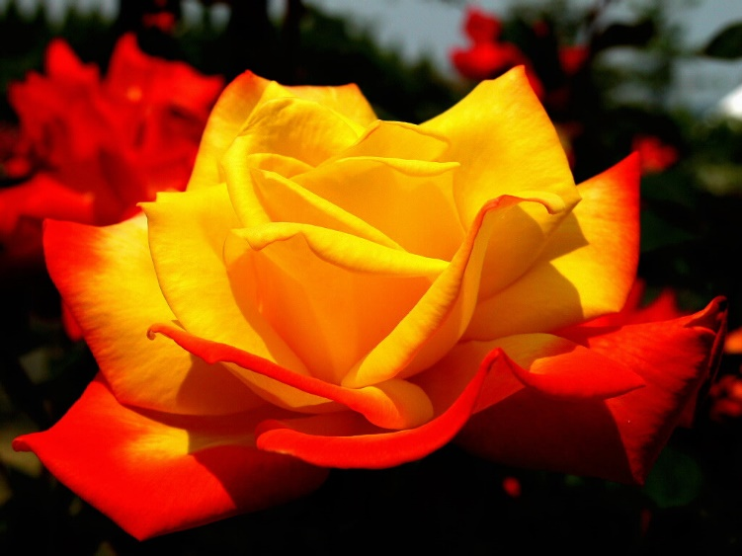
স্বাগতম

Slide 2
মুহাম্মদ আবদুল মজিদ
প্রভাষক-বাংলা
গারাংগিয়া ইসলামিয়া রব্বানী মহিলা ফাজিল মাদরাসা
পরিচিতি
শ্রেণিঃ আলিম প্রথম বর্ষ
বিষয়ঃ বাংলা দ্বিতীয় পত্র
সাধারণ পাঠঃ ব্যাকরণ
বিশেষ পাঠঃ সমাস
সময়ঃ ৪০ মিনিট

Slide 3
নিচের কথাগুলো লক্ষ্য কর
=
গাছে পাকা
গাছপাকা
=
মা-বাবা
মা ও বাবা
=
দশানন
দশ আনন আছে যার
=
উপকূল
কূলের সমীপে

Slide 4
সমাস

Slide 5
শিখনফল
এই পাঠ শেষে শিক্ষার্থীরা -----
সমাসের সঙ্গা বলতে পারবে।
সমাসের প্রকারভেদ বলতে পারবে।
বিভিন্ন সমাসের উদাহরণ দিতে পারবে।

Slide 6
দুই বা ততোধিক পদ মিলিত হয়ে এক পদে পরিণত হওয়াকে সমাস বলে।
সমাসের সঙ্গা
Notes:
সমাসের সঙ্গা

Slide 7
সমাসের প্রকারভেদ
দ্বন্দ্ব
কর্মধারয়
অভ্যয়ীভাব
তৎপুরুষ
দ্বিগু
বহুবৃহী

Slide 8
ব্যাস বাক্য, পূর্ব পদ, উত্তর পদ, সমস্যামান পদ, সমস্ত পদ
ব্যাস বাক্য/ বিগ্রহ বাক্য
সমস্ত পদ/ সমাস গঠিত পদ
সাদা যে গোলাপ
=
সাদা-গোলাপ
সমাস্যামান পদ
সমাস্যামান পদ
পূর্বপদ
উত্তরপদ/পরপদ

Slide 9
একক কাজ
“দম্পতি” শব্দের সমস্যামান পদ, সমস্ত পদ, ব্যাস বাক্য, পূর্ব পদ ও উত্তর পদ নির্ণয় করে দেখাও।

Slide 10
ব্যাস বাক্য, পূর্ব পদ, উত্তর পদ, সমস্যামান পদ, সমস্ত পদ
ব্যাস বাক্য/ বিগ্রহ বাক্য
সমস্ত পদ/ সমাস গঠিত পদ
জায়া ও পতি
=
দম্পতি
সমাস্যামান পদ
সমাস্যামান পদ
পূর্বপদ
উত্তরপদ/পরপদ

Slide 11
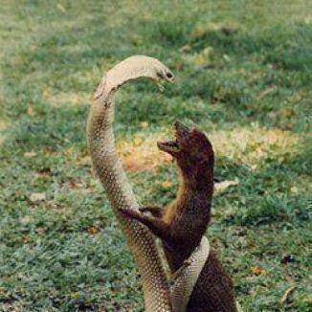
নিচের ছবিটি লক্ষ্য কর
অহি ও নকুল
=
অহিনকুল
দ্বন্দ্ব সমাস

Slide 12
দ্বন্দ্ব সমাসের সঙ্গা
দ্বন্দ্ব সমাসের বৈশিষ্ট্য
যে সমাসে পূর্বপদ ও উত্তরপদ উভয়ের অর্থ প্রাধান্য পায় তাকে দ্বন্দ্ব সমাস বলে।
দ্বন্দ্ব সমাসের ব্যাস বাক্য “ও” বা “এবং” সংযোজক অব্যয় দ্বারা গঠিত হয়।

Slide 13
একক কাজ
নিচের শব্দগুলোর মধ্য হতে দ্বন্দ্ব সমাস পৃথক করে লেখ।
আমগাছ, ঘরজামাই, মা-বাবা, হাতপাখা, আয়-ব্যয়, জমাখরচ, সিংহাসন, আয়কর, আসা-যাওয়া,

Slide 14
একক কাজের সমাধান
দ্বন্দ্ব সমাস
দ্বন্দ্ব সমাস নয়
আমাগাছ
ঘরজামাই
মা-বাবা
আয়-ব্যয়
জমাখরচ
হাতপাখা
আয়কর
আসা-যাওয়া
সিংহাসন

Slide 15
নিচের ছবিটি লক্ষ্য কর
নীল যে পদ্ম
=
নীলপদ্ম
কর্মধারয় সমাস

Slide 16
কর্মধারয় সমাসের সঙ্গা
যে সমাস বিশেষ্য ও বিশেষণ নিয়ে গঠিত হয় এবং প্রপদের অর্থ প্রাধান্য পায় তাকে কর্মধারয় সমাস বলে।

Slide 17
কর্মধারয় সমাসের বৈশিষ্ট্য
কর্মধারয় সমাসের ব্যাস বাক্যে “যে”, “যিনি”, “ন্যায়”, “মত” প্রভৃতি শব্দ থাকে

Slide 18
একক কাজ
প্রতিজনে পাঁচটি করে কর্মধারয় সমাসের উদাহরণ লেখ।

Slide 19
সবাইকে ধন্যবাদ

